Slide 1
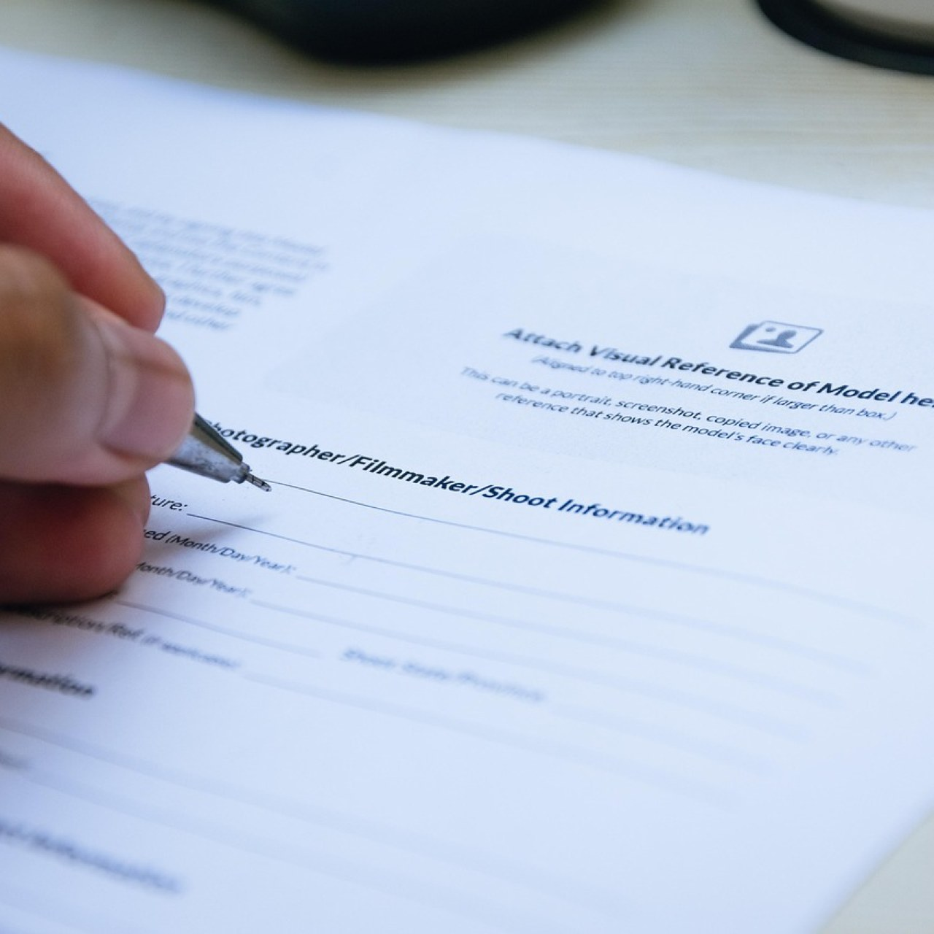
Del papel a la
trazabilidad:
formularios, firma y
aprobaciones
Roadwise Consulting
Ver el OA en tecnologia.lumbre.lat
Notes:
Objeto de aprendizaje de Lumbre · Roadwise Consulting
Enlace: https://tecnologia.lumbre.lat/object/emp-ted-c34-m04-oa01

Slide 2
Acerca de este OA · 1 de 3
Objetivo
Digitalizar la captura de datos y el visto bueno: formularios con reglas, flujos de aprobación con trazabilidad y evidencia firmada con control de versiones.
Del papel a la trazabilidad: formularios, firma y aprobaciones
2 / 30
Notes:
Enlace al OA: https://tecnologia.lumbre.lat/object/emp-ted-c34-m04-oa01

Slide 3
Acerca de este OA · 2 de 3
Descripción
Donde más papel se pierde es donde más fácil se automatiza: la solicitud llena a mano, el visto bueno que viaja por pasillo, el formato ilegible. El circuito se vuelve tres piezas digitales: formulario que captura limpio (obligatorios, validaciones, listas), flujo de aprobación que registra quién aprobó qué y cuándo, y evidencia con fecha que sustituye a la tinta, con control de versiones para que nadie diga «yo usaba otro formato».
Autoría: Roadwise Consulting
Del papel a la trazabilidad: formularios, firma y aprobaciones
3 / 30
Notes:
Continuación de «Acerca de este OA» (2 de 3).

Slide 4
Acerca de este OA · 3 de 3
Etiquetas: formularios · aprobaciones · firma-electronica · trazabilidad · control-de-versiones
Del papel a la trazabilidad: formularios, firma y aprobaciones
4 / 30
Notes:
Continuación de «Acerca de este OA» (3 de 3).

Slide 5
El formulario es la entrada de datos; la aprobación es la memoria del visto bueno
Imagen no disponible
La trazabilidad no es un lujo: es poder responder «quién aprobó esto y cuándo» sin mover seis archivadores.
No se encontró el archivo assets/cover.png.
Abrir el OA
Del papel a la trazabilidad: formularios, firma y aprobaciones
5 / 30
Notes:
Enlace: https://tecnologia.lumbre.lat/object/emp-ted-c34-m04-oa01
OA: https://tecnologia.lumbre.lat/object/emp-ted-c34-m04-oa01

Slide 6
Sección · 1 de 9
El formulario es la entrada de datos; la aprobación es la memoria del visto bueno
Toda la automatización del módulo anterior se apoya en una cosa: que los datos entren bien. Y el punto donde entran los datos, en la PyME promedio, sigue siendo un papel o un archivo que alguien rellena «como puede». Resultado: la dirección ilegible que detiene
Del papel a la trazabilidad: formularios, firma y aprobaciones
6 / 30

Slide 7
Sección · 2 de 9
la entrega, el monto en «casi 5 mil», el campo vacío que obliga a preguntar y el formato que cada sucursal personaliza a su manera. El formulario digital ataca eso con tres herramientas baratas: campos obligatorios (lo que sin dato no puede seguir, no deja
Del papel a la trazabilidad: formularios, firma y aprobaciones
7 / 30
Notes:
Continuación de «Sección» (2 de 9).

Slide 8
Sección · 3 de 9
avanzar), validaciones (correo con formato válido, fecha que no sea del futuro, número donde no caben letras) y listas de opción (proyecto, centro de costo, motivo: lo que antes cada quien escribía distinto ahora se elige de una sola lista). Un formulario bien armado elimina de tajo el retrabajo de «aclarar el dato».\n\nY el formulario se conecta: el mismo módulo tres puede mandar la solicitud nueva al chat del área, archivarla con folio y abrir la bandeja del que aprueba. La captura limpia es el
combustible de todo lo demás.
Del papel a la trazabilidad: formularios, firma y aprobaciones
8 / 30
Notes:
Continuación de «Sección» (3 de 9).

Slide 9
Sección · 4 de 9
El flujo de aprobación: que el visto bueno deje huella sin salir del correo
La aprobación en papel tiene tres vicios: nadie sabe dónde está el expediente, no hay regla de quién aprueba qué monto, y al final no hay memoria de cuándo se dijo que sí. El flujo digital se arma como el proceso limpio del módulo dos: la solicitud entra, se asigna a quien corresponde por regla (monto, área, tipo), y cada paso deja tres evidencias automáticas: quién era el responsable, qué resolvió (aprobado, devuelto con comentario, escalado) y
Del papel a la trazabilidad: formularios, firma y aprobaciones
9 / 30
Notes:
Continuación de «Sección» (4 de 9).

Slide 10
Sección · 5 de 9
cuándo. Con eso, la junta deja de preguntar «¿va o no va?» y empieza a preguntar lo útil: «¿cuánto llevamos esperando?». Un detalle de diseño que evita tiranías: cada escalón tiene un plazo; si el aprobador no responde en X días, el sistema avisa, escala o da por hecho lo que la regla diga. Sin plazo, el flujo digital replica la bandeja de entrada del papel: solo que ahora con contador de días.
Del papel a la trazabilidad: formularios, firma y aprobaciones
10 / 30
Notes:
Continuación de «Sección» (5 de 9).

Slide 11
Sección · 6 de 9
Sobre la firma: conviene bajarla del mito. Lo que una PyME necesita el noventa por ciento del tiempo no es firma electrónica avanzada con certificado, sino evidencia de consentimiento y autoría con fecha: que conste que «la solicitud la hizo Ana, la autorizó Luis el martes a las 16:20, y el acuse de recibo del cliente quedó guardado». Eso lo dan el formulario con identidad verificada y el flujo con trazabilidad. Para contratos de monto alto
Del papel a la trazabilidad: formularios, firma y aprobaciones
11 / 30
Notes:
Continuación de «Sección» (6 de 9).

Slide 12
Sección · 7 de 9
o trámites específicos puede hacer falta la firma con certificado o la figura presencial: la regla es no gastar en la firma avanzada que no necesitas, ni aceptar sin más la simple donde la ley la exige; ante la duda de un documento delicado, vale la pena preguntarle al contador o al abogado una sola vez y dejar la respuesta escrita en el proceso.\n\nY el control de versiones, que es el zapato de cristal del formulario: el archivo que cada quien
Del papel a la trazabilidad: formularios, firma y aprobaciones
12 / 30
Notes:
Continuación de «Sección» (7 de 9).

Slide 13
Sección · 8 de 9
«pilla» de la carpeta compartida se modifica, se bifurca y muere. La práctica correcta: el formulario vive en un solo lugar, publicado desde la herramienta (no se reparte el archivo base); si cambia, se cambia el original y se le sube el número (solicitud de gasto v3), con fecha de cambio anotada; las respuestas capturadas en la v2 siguen válidas y quedan marcadas con su versión. El objetivo es tan simple como su enunciado: que en seis
meses nadie pueda decir «yo usaba otro formato».
Un proceso sin trazabilidad no es un proceso: es una cortesía entre colegas, y las cortesías no se auditan.
Del papel a la trazabilidad: formularios, firma y aprobaciones
13 / 30
Notes:
Continuación de «Sección» (8 de 9).

Slide 14
Sección · 9 de 9
— Lumbre · Empresa
Del papel a la trazabilidad: formularios, firma y aprobaciones
14 / 30
Notes:
Continuación de «Sección» (9 de 9).

Slide 15
Del papel al circuito digital, pieza por pieza · 1 de 2
En papel | Versión digital | Qué ganas
Formato que cada quien llena como puede | Formulario con obligatorios, validación y listas | Datos que entran completos desde el primer intento
Expediente que viaja por pasillo o correo | Flujo de aprobación con asignación por regla | Saber siempre dónde está y quién sigue
Firma con tinta en el momento preciso | Evidencia de autoría y fecha en el sistema | Memoria viva sin archivero
Del papel a la trazabilidad: formularios, firma y aprobaciones
15 / 30
Notes:
Tabla del OA: Del papel al circuito digital, pieza por pieza
Enlace: https://tecnologia.lumbre.lat/object/emp-ted-c34-m04-oa01

Slide 16
Del papel al circuito digital, pieza por pieza · 2 de 2
En papel | Versión digital | Qué ganas
«El formato que yo tenía guardado» | Original publicado con número de versión | Una sola verdad del formulario
«No encuentro el acuse» | Respuestas y acuses archivados con folio | Recuperable en segundos, auditable
Del papel a la trazabilidad: formularios, firma y aprobaciones
16 / 30
Notes:
Tabla del OA: Del papel al circuito digital, pieza por pieza
Enlace: https://tecnologia.lumbre.lat/object/emp-ted-c34-m04-oa01

Slide 17
Actividad 1 · Clasificar · 1 de 2
Sección: El formulario es la entrada de datos; la aprobación es la memoria del visto bueno
Clasifica cada dolor cotidiano según la pieza del circuito digital que lo resuelve:
Categorías
• Formulario con validación
• Flujo de aprobación
• Control de versiones
1. La solicitud de reembolso llega sin el número de ticket
2. Nadie sabe si la compra ya la vio el director
Del papel a la trazabilidad: formularios, firma y aprobaciones
17 / 30
Notes:
Solución: 1. La solicitud de reembolso llega sin el número de ticket → Formulario con validación
2. Nadie sabe si la compra ya la vio el director → Flujo de aprobación
3. Tres sucursales usan tres versiones del formato de gasto → Control de versiones
4. El monto llega escrito con letras y a veces con comas, a veces sin ellas → Formulario con validación
5. La aprobación tardó dos semanas y no hay forma de saber por qué → Flujo de aprobación
Evidencia: El campo que falta lo fija la validación; el «dónde va» lo fija el flujo; la multiplicidad de formatos la fija la versión única publicada.
Enlace al OA: https://tecnologia.lumbre.lat/object/emp-ted-c34-m04-oa01

Slide 18
Actividad 1 · Clasificar · 2 de 2
3. Tres sucursales usan tres versiones del formato de gasto
4. El monto llega escrito con letras y a veces con comas, a veces sin ellas
5. La aprobación tardó dos semanas y no hay forma de saber por qué
Clasifica cada elemento en una de las categorías.
Del papel a la trazabilidad: formularios, firma y aprobaciones
18 / 30
Notes:
Continuación de «Actividad 1 · Clasificar» (2 de 2).

Slide 19
Actividad 2 · Opción múltiple · 1 de 2
Sección: El formulario es la entrada de datos; la aprobación es la memoria del visto bueno
Una PyME decide «digitalizar la firma» comprando la solución más cara de firma electrónica avanzada para todos sus documentos internos, incluyendo el vale de despensa. ¿Cuál es el error de enfoque según este módulo?
A) Que la firma electrónica avanzada no tiene validez en México
B) Que confunde la evidencia de autorización con fecha, que basta el noventa por ciento del tiempo, con la firma certificada que solo hace falta en documentos específicos
Del papel a la trazabilidad: formularios, firma y aprobaciones
19 / 30
Notes:
Solución: B) Que confunde la evidencia de autorización con fecha, que basta el noventa por ciento del tiempo, con la firma certificada que solo hace falta en documentos específicos
Explicación: El gasto está puesto antes que la pregunta. Para el vale interno, el formulario con identidad y fecha **es** la evidencia suficiente: quién lo pidió, quién lo autorizó, cuándo. La firma con certificado es para lo que la ley o un tercero exigente la pide (contratos de monto alto, trámites), no para todos los papeles de la casa. La regla del módulo: **dimensionar la evidencia al documento**; pagar de más por la firma de un vale es la forma elegante de no resolver el problema real, que suele ser la trazabilidad, no la tinta.
Evidencia: El diseño pregunta qué evidencia necesitas antes de comprar tecnología: la trazabilidad del visto bueno no exige certificado para lo interno y cotidiano.
Enlace al OA: https://tecnologia.lumbre.lat/object/emp-ted-c34-m04-oa01

Slide 20
Actividad 2 · Opción múltiple · 2 de 2
C) Que el vale de despensa requiere firma holográfica por ley
D) Que la trazabilidad solo se logra en papel
Del papel a la trazabilidad: formularios, firma y aprobaciones
20 / 30
Notes:
Continuación de «Actividad 2 · Opción múltiple» (2 de 2).

Slide 21
Actividad 3 · Verdadero o falso
Sección: El formulario es la entrada de datos; la aprobación es la memoria del visto bueno
En un flujo de aprobación digital, asignar cada escalón a una persona con plazo de respuesta es opcional: basta con notificar por correo al aprobador.
A) Verdadero
B) Falso
Del papel a la trazabilidad: formularios, firma y aprobaciones
21 / 30
Notes:
Solución: Falso
Explicación: Falso. Notificar sin **asignar** es el equivalente digital del correo que todos leen y nadie contesta. El flujo que funciona dice: «este paso es de Luis, tiene 3 días, y si no responde el sistema avisa a su jefe o aplica lo que la regla diga». La trazabilidad del «quién, qué, cuándo» se combina con la del «cuánto puede tardar»: sin plazo, el embudo se forma igual y el único testigo es el contador de días que nadie mira. El plazo es lo que convierte la notificación en responsabilidad.
Evidencia: Sin responsable, plazo y consecuencia por inacción, el flujo solo replica el expediente perdido, aunque ahora en el correo.
Enlace al OA: https://tecnologia.lumbre.lat/object/emp-ted-c34-m04-oa01

Slide 22
Actividad 4 · Reflexión · 1 de 2
Sección: El formulario es la entrada de datos; la aprobación es la memoria del visto bueno
Elige un formulario vivo de tu empresa (gasto, solicitud, alta de cliente) y recórrelo como circuito: ¿qué campos son obligatorios de verdad?, ¿qué listas evitan que cada quien escriba distinto?, ¿quién aprueba qué monto y en cuántos días?, ¿dónde vive el original y cuál es su versión? Dibuja el flujo en cinco cajitas antes de abrir cualquier herramienta.
Del papel a la trazabilidad: formularios, firma y aprobaciones
22 / 30
Notes:
Reflexión del OA: Elige un formulario vivo de tu empresa (gasto, solicitud, alta de cliente) y recórrelo como circuito: ¿qué campos son obligatorios de verdad?, ¿qué listas evitan que cada quien escriba distinto?, ¿quién aprueba qué monto y en cuántos días?, ¿dónde vive el original y cuál es su versión? Dibuja el flujo en cinco cajitas antes de abrir cualquier herramienta.
No se exportan respuestas personales.
Enlace: https://tecnologia.lumbre.lat/object/emp-ted-c34-m04-oa01

Slide 23
Actividad 4 · Reflexión · 2 de 2
Pista: Si al dibujar descubres que nadie sabe quién aprueba, acabas de encontrar la segunda automatización de tu lista: la que vale más que el formulario.
Pregunta abierta · las respuestas personales no se incluyen en esta exportación.
Del papel a la trazabilidad: formularios, firma y aprobaciones
23 / 30
Notes:
Continuación de «Actividad 4 · Reflexión» (2 de 2).

Slide 24
Para dominar este tema
Notes:
Sección del OA: Para dominar este tema
Enlace: https://tecnologia.lumbre.lat/object/emp-ted-c34-m04-oa01

Slide 25
Lo esencial que debes saber · 1 de 2
•
El formulario captura limpio: obligatorios, validaciones y listas de opción.
•
El flujo de aprobación deja huella: quién, qué resolvió y cuándo, con plazo por escalón.
•
La evidencia necesaria es proporcional al documento: trazabilidad interna no equivale a certificado.
•
El original vive publicado en un solo lugar con número de versión; las respuestas conservan su versión.
Del papel a la trazabilidad: formularios, firma y aprobaciones
25 / 30

Slide 26
Lo esencial que debes saber · 2 de 2
•
La meta del circuito: que nadie pueda decir «yo usaba otro formato» ni «yo no sabía que me tocaba».
Del papel a la trazabilidad: formularios, firma y aprobaciones
26 / 30
Notes:
Continuación de «Lo esencial que debes saber» (2 de 2).

Slide 27
Preguntas clave del tema
1.
¿Qué tres herramientas del formulario eliminan el retrabajo?
2.
¿Qué evidencia deja cada paso de una aprobación?
3.
¿Cuándo basta trazabilidad y cuándo hace falta firma certificada?
4.
¿Cómo se controla la versión de un formato?
5.
¿Qué plazo debe tener cada escalón del flujo?
Del papel a la trazabilidad: formularios, firma y aprobaciones
27 / 30

Slide 28
Lo que debes poder hacer
•
Convertir un formulario de papel en captura digital con reglas.
•
Montar el flujo de aprobación con responsables, plazos y evidencia.
•
Establecer el control de versiones del formulario original.
Del papel a la trazabilidad: formularios, firma y aprobaciones
28 / 30

Slide 29
Chequeo: del papel a la trazabilidad
Criterio de avance
Se considera superado con al menos 60% de acierto agregado en las actividades cubiertas.
Al superar: Tu empresa ya captura limpio y aprueba con memoria. Queda el proyecto: montar tu primer flujo completo y cobrarle las horas a la automatización.
Si aún no se alcanza: Si tu «flujo» es una cadena de correos donde nadie sabe a quién le toca, todavía vives en el papel pero con bandeja de entrada. Dibuja las cinco cajitas.
Del papel a la trazabilidad: formularios, firma y aprobaciones
29 / 30
Notes:
Compuerta de avance: Chequeo: del papel a la trazabilidad
Umbral declarado: 60%.
No se incluyen puntuaciones de ninguna sesión ni respuestas personales.
Enlace: https://tecnologia.lumbre.lat/object/emp-ted-c34-m04-oa01

Slide 30
Lo que debes poder hacer
Siguiente: Proyecto: tu primer flujo automatizado, con horas recuperadas — el curso cierra montando una automatización completa con su medida: las horas que devuelve al equipo y el plan para escalarla sin crear dependencia.
Del papel a la trazabilidad: formularios, firma y aprobaciones
30 / 30

